Slide 1
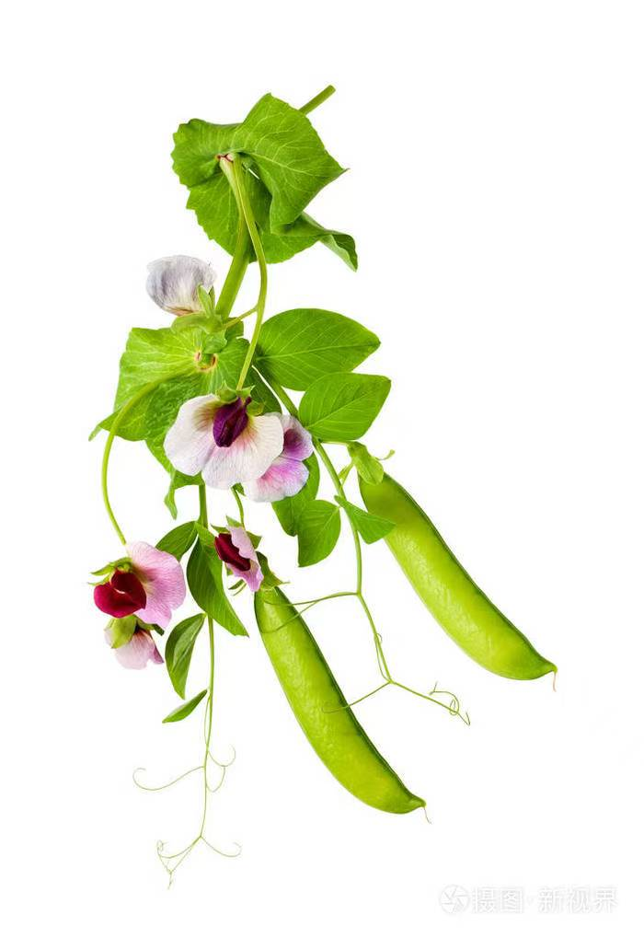
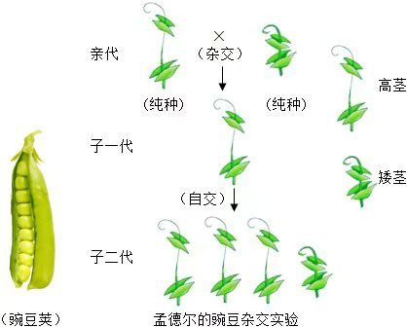
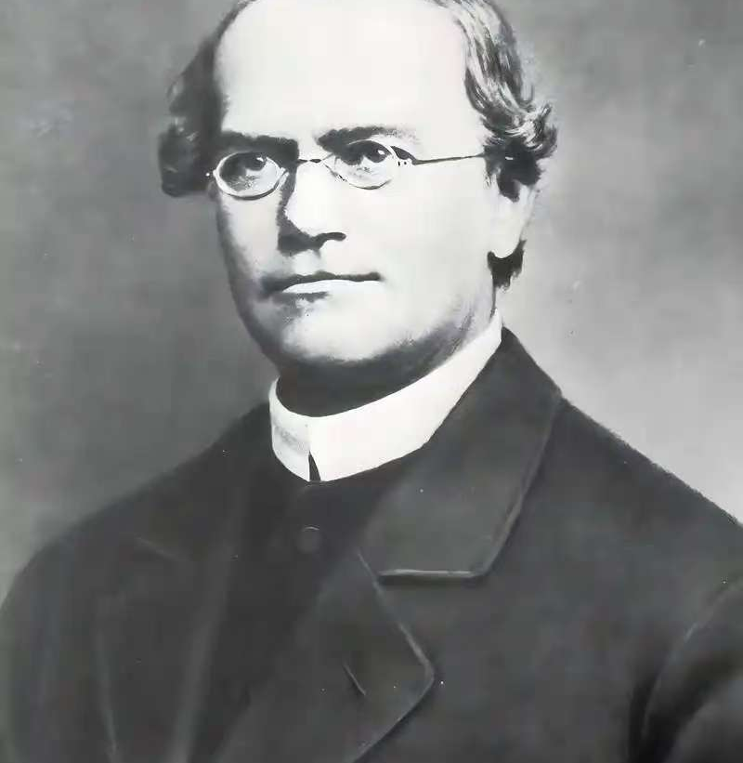
1.1孟德尔的豌豆杂交实验（一）
Notes:
学习目标：1.能够说出豌豆作为遗传学研究材料的优点。2.概述孟德尔设计一对相对性状的杂交实验过程。3.理解对分离现象的解释。

Slide 2

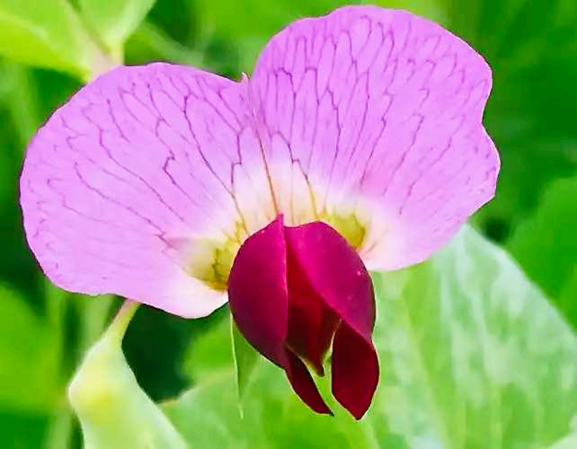
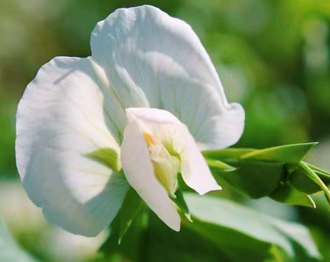
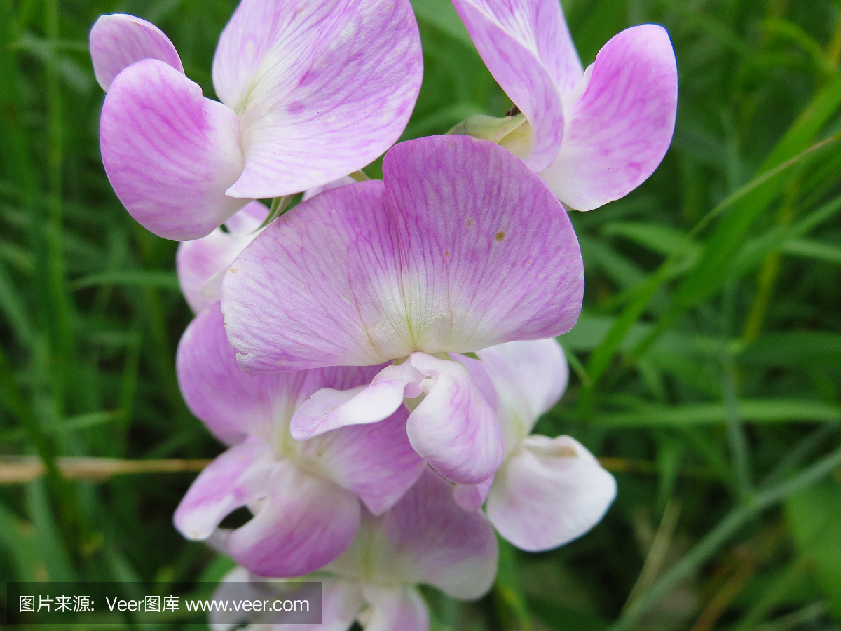
问题探讨
人们曾经认为，两个亲本杂交后，双亲的遗传物质会在子代体内发生混合，使子代表现出介于双亲之间的性状。就像把一瓶蓝墨水和一瓶红墨水倒在一起，混合液是另一种颜色，再也无法分出蓝色和红色。这种观点也称作融合遗传。
1、按照上述观点，当红花豌豆与白花豌豆杂交后，子代的豌豆花会是什么颜色？
+
=
红花豌豆
白花豌豆
粉花豌豆
2、你同意上述观点吗？你的证据有哪些？

Slide 3
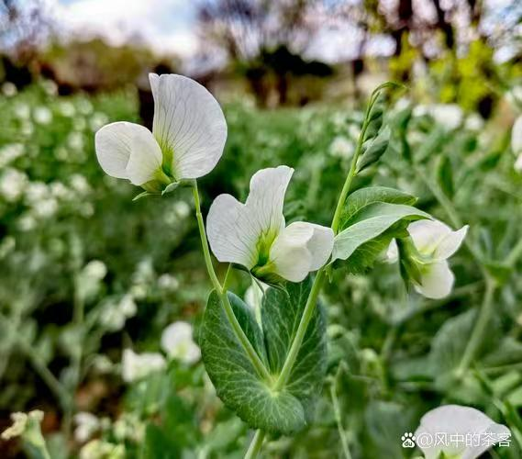
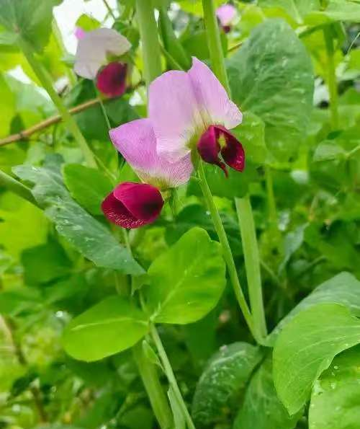
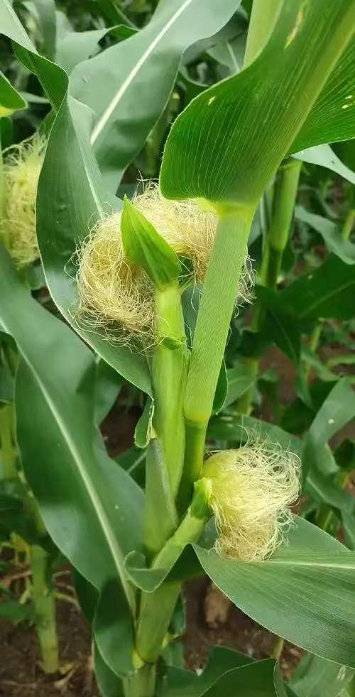
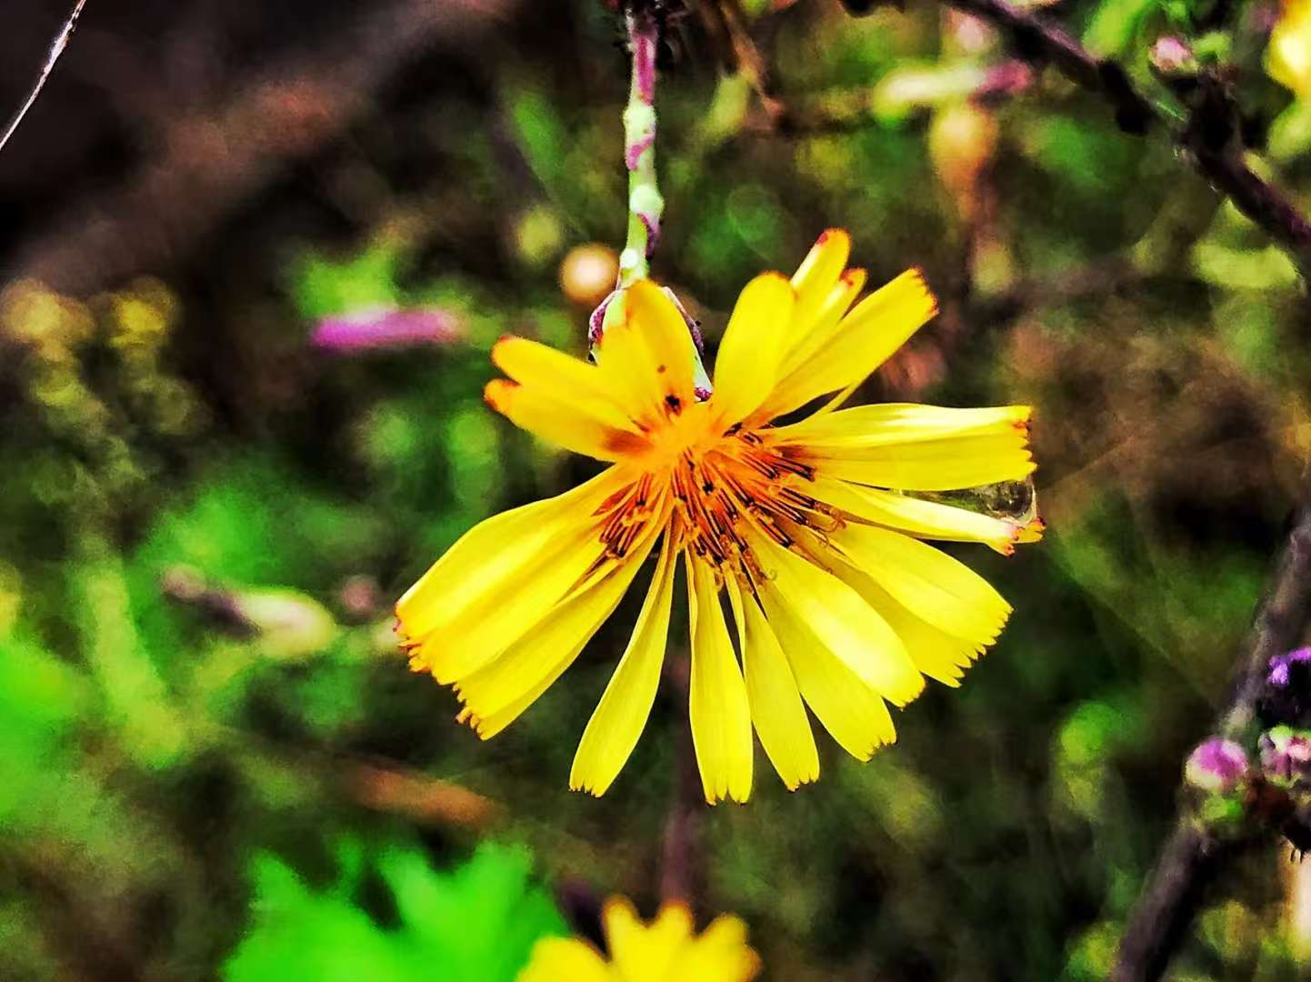
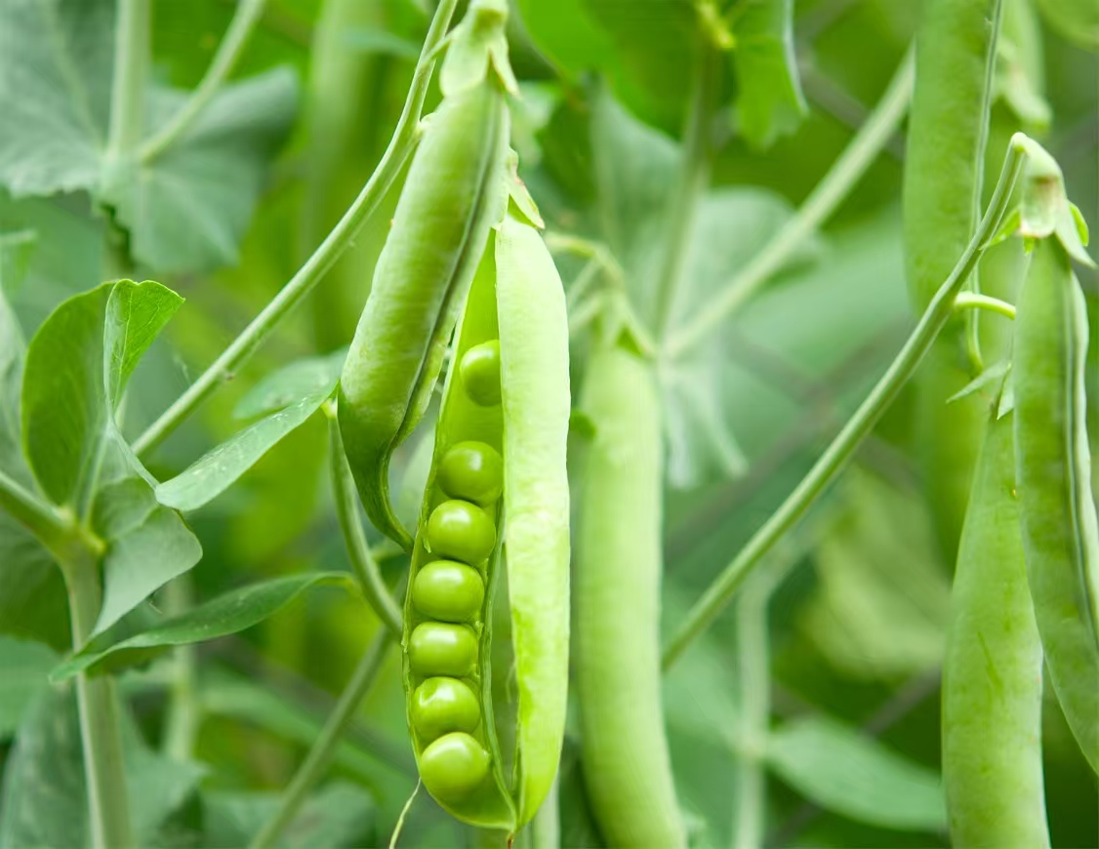

孟德尔——遗传学之父
山柳菊
豌豆
玉米
为什么豌豆的杂交实验最成功？以豌豆为遗传实验材料有哪些优点？

Slide 4
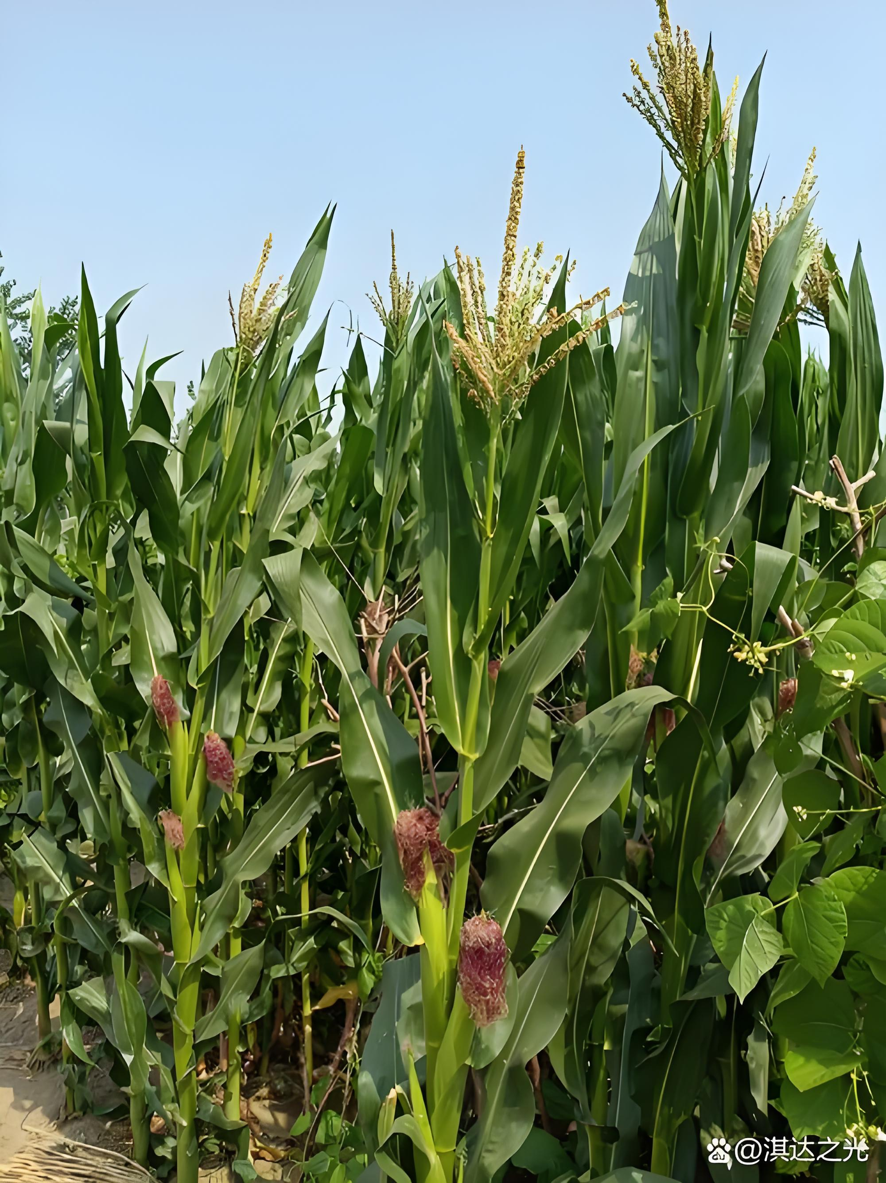
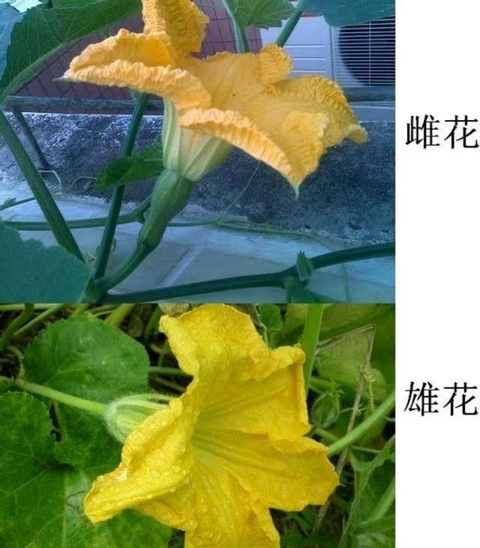
一、豌豆用作遗传实验材料的优点
豌豆知识小科普：豌豆是两性花，传粉方式为自花传粉。
1.花的类型：单性花和两性花
（1）单性花：一朵花中只有雄蕊或雌蕊，如黄瓜、南瓜、玉米花。

Slide 5
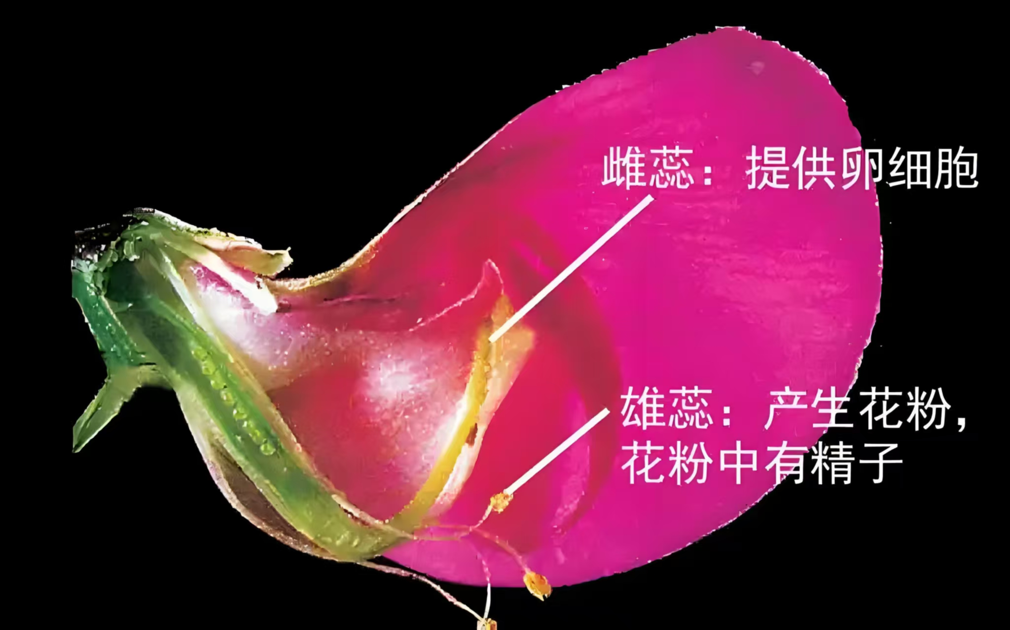
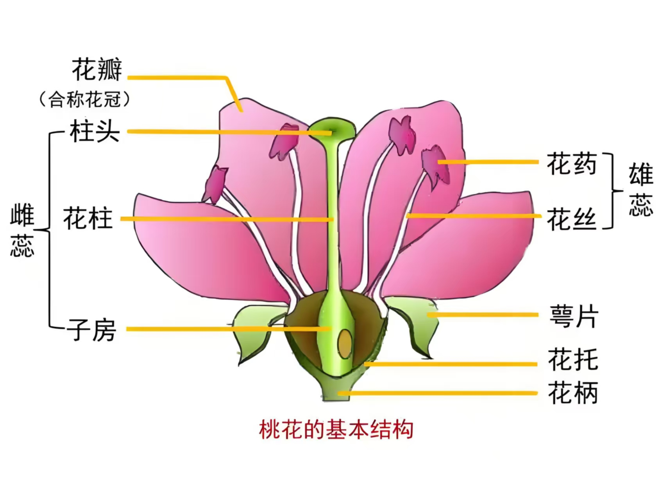
一、豌豆用作遗传实验材料的优点
豌豆知识小科普：豌豆是两性花，传粉方式为自花传粉。
1.花的类型：单性花和两性花
（2）两性花：同一朵花中既有雄蕊又有雌蕊，如桃花，豌豆花。

Slide 6
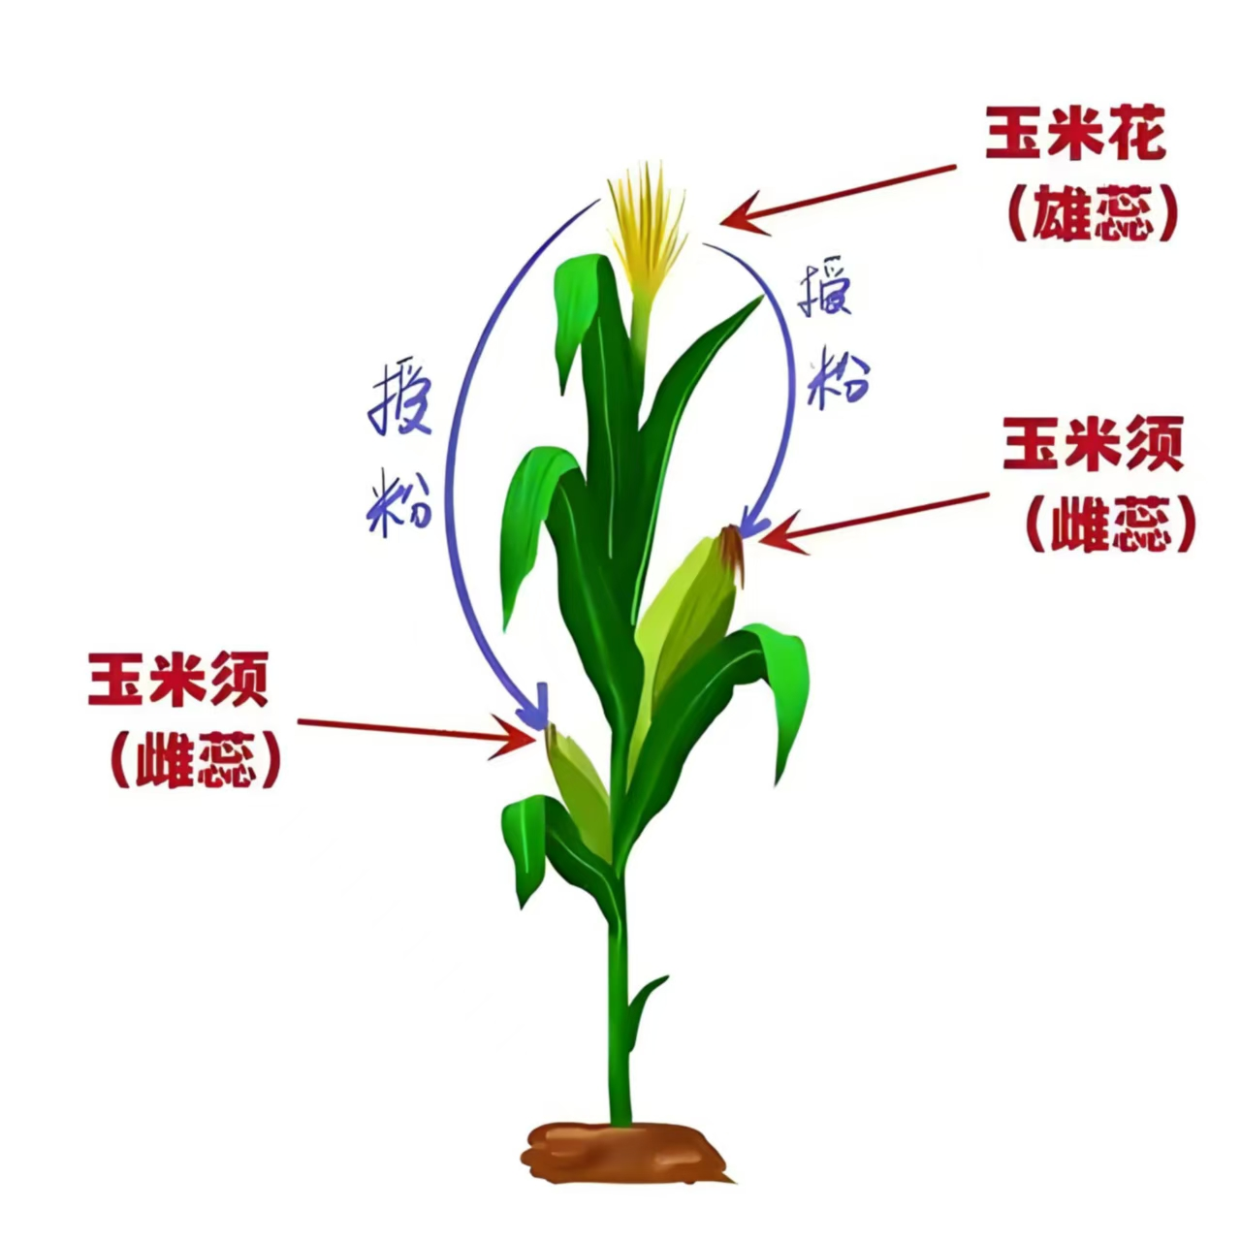
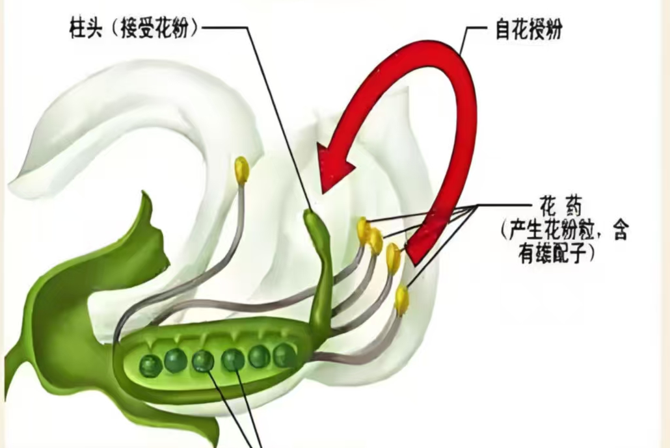
一、豌豆用作遗传实验材料的优点
豌豆知识小科普：豌豆是两性花，传粉方式为自花传粉。
2.传粉类型：自花传粉和异花传粉
（1）自花传粉：两性花的花粉落到同一朵花的雌蕊柱头上的过程，也叫自交，如豌豆，小麦，水稻。
（2）异花传粉：两朵花之间的传粉过程叫做异花传粉，如玉米。
自花传粉示意图
异花传粉示意图

Slide 7
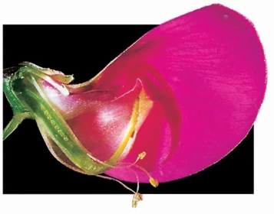
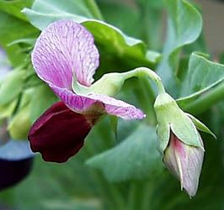
一、豌豆用作遗传实验材料的优点
优点一：自花传粉，闭花受粉，自然状态下一般为纯种，用豌豆做人工杂交实验，结果既可靠，又易分析。
两性花、自花传粉
闭花授粉
指花在花未开时已经完成了受粉。

Slide 8
一、豌豆用作遗传实验材料的优点
孟德尔是如何进行豌豆杂交实验的？
课堂探究一：
孟德尔进行了豌豆杂交实验，那么怎样对豌豆实施杂交呢，请带着以下问题阅读教材P2-3图1-1。
1、豌豆杂交实验的操作过程？
2、去雄的时间？
3、去雄后的植株作为父本还是母本？
4、为什么要套纸袋？

Slide 9
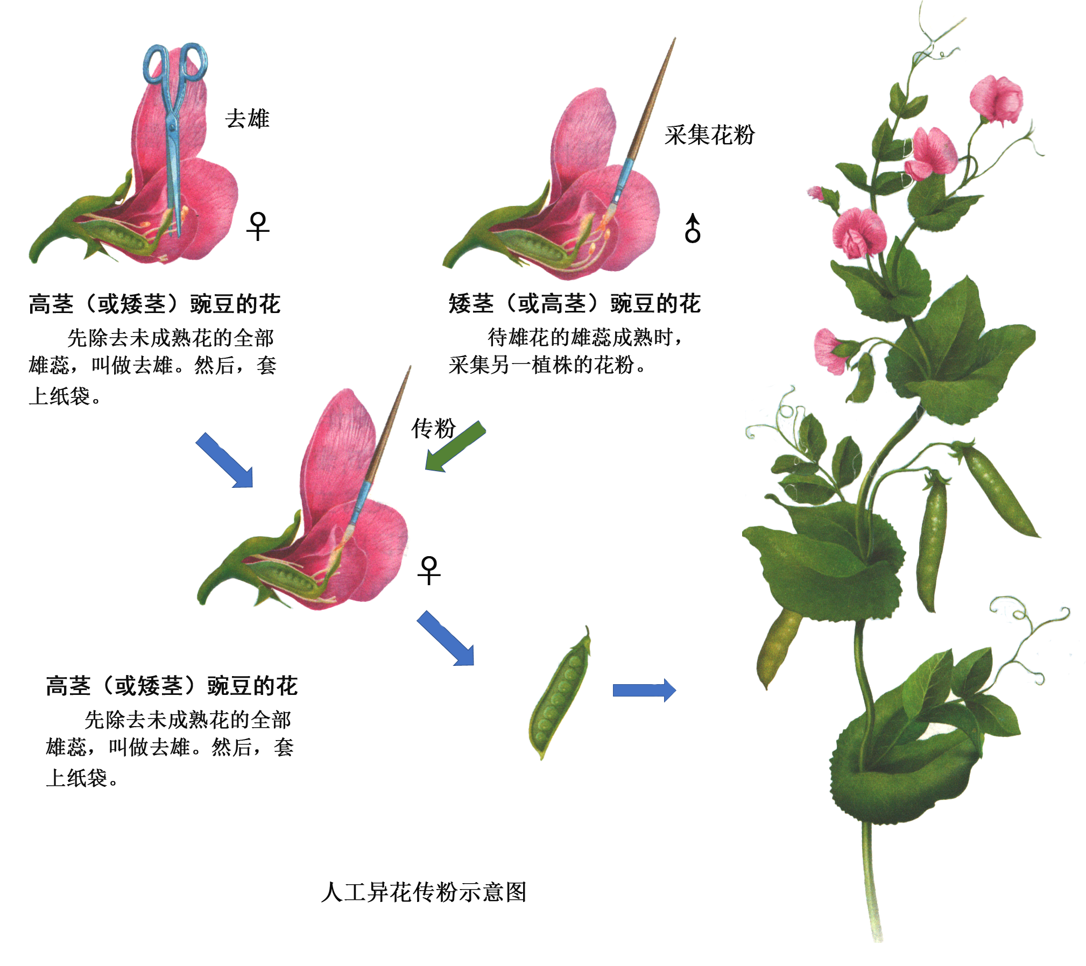
一、豌豆用作遗传实验材料的优点
供应花粉的植株叫作父本（♂）
接受花粉的植株叫作母本（♀）
4、为什么要套纸袋？
2、去雄的时间
1、豌豆杂交操作过程
3、去雄后的植株作为父本还是母本？
去雄
雄蕊未发育成熟前（花蕾期）
套袋
防止外来花粉的干扰
人工授粉
待种子种下长成植株后，比较子代的性状特点
套袋

Slide 10
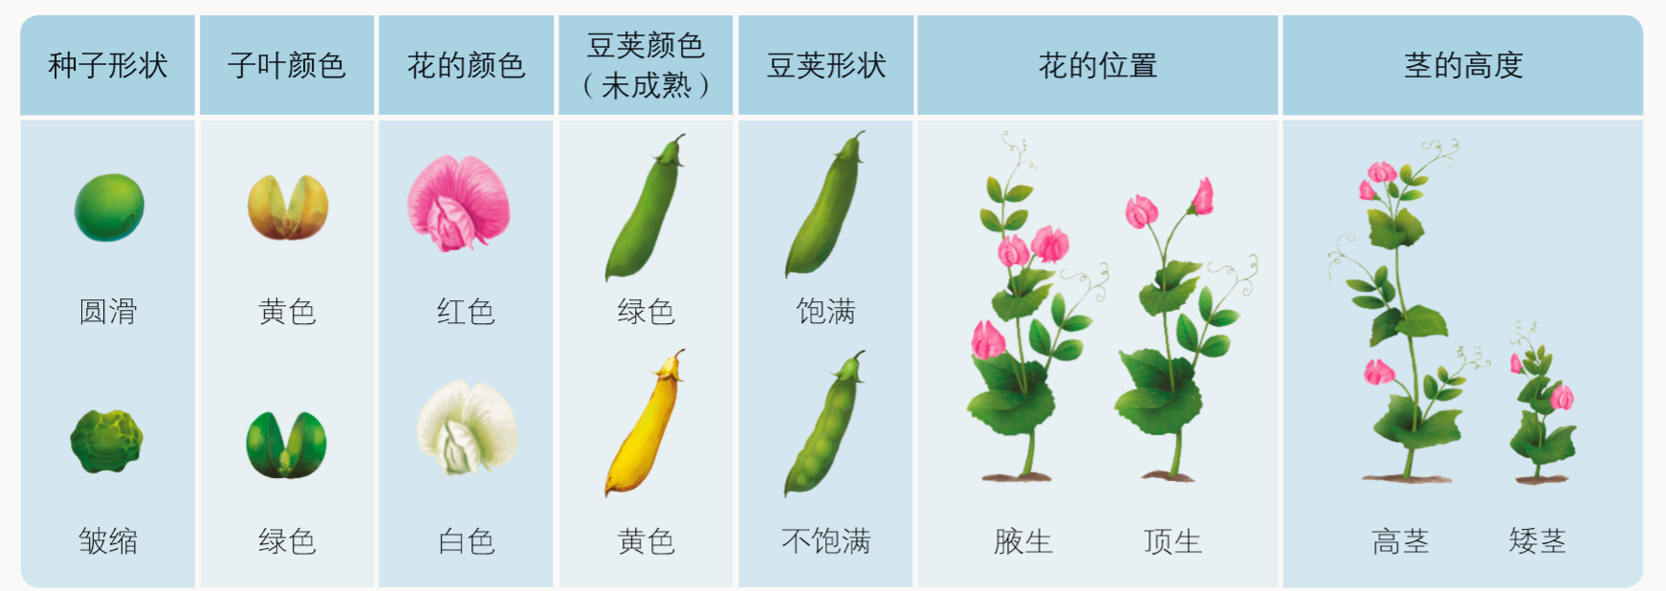
一、豌豆用作遗传实验材料的优点
优点二：具有多对易于区分的相对性状，且能稳定遗传。
相对性状：一种生物同一性状的不同表现类型。

Slide 11
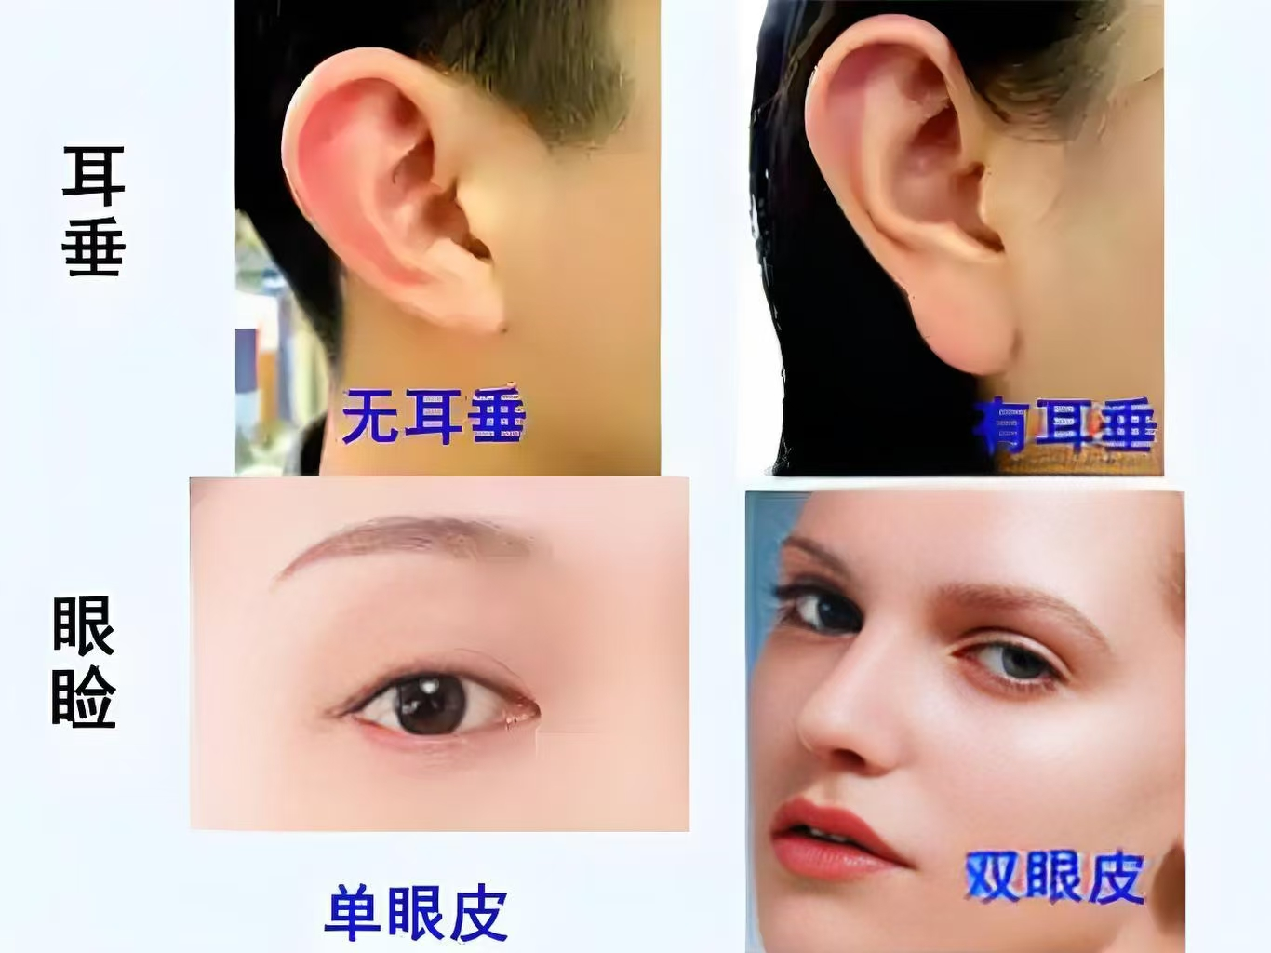
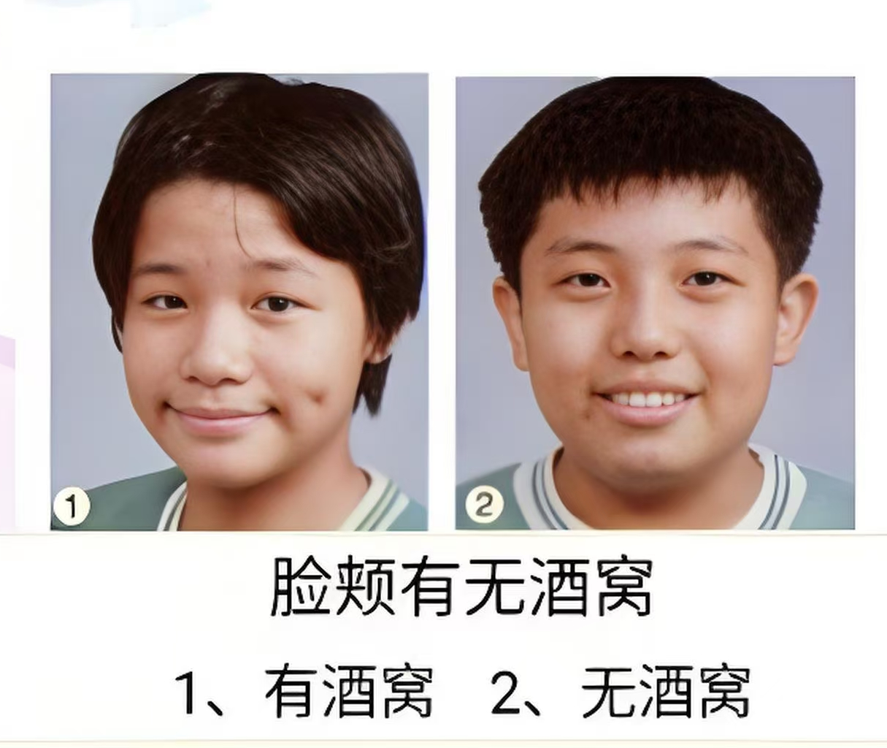
一、豌豆用作遗传实验材料的优点
相对性状：一种生物同一性状的不同表现类型。

Slide 12

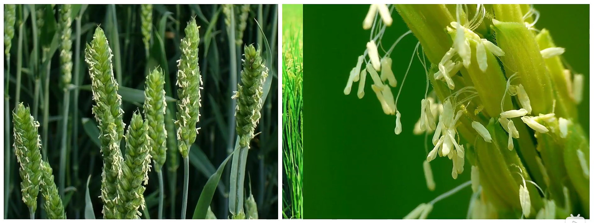
一、豌豆用作遗传实验材料的优点
优点三：豌豆花较大，易于人工杂交。

Slide 13

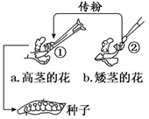
课堂练习：
1、下列属于相对性状的是（ ）
A．人的单眼皮和厚眼皮
B．羊毛的卷毛和细毛
C．兔的灰色毛和白色毛
D．豌豆的绿色子叶和黄色豆荚
注意：同一种生物
同一种性状
不同类型（反义词）
C
2、如图表示孟德尔杂交实验操作过程，
下列叙述正确的是（ ）
A．②操作后要对b套上纸袋
B．①和②的操作不能同时进行
C．a为父本，b为母本
D．①和②是在花开后进行的
B

Slide 14
课堂练习：
1、下列属于相对性状的是（ ）
A．人的单眼皮和厚眼皮
B．羊毛的卷毛和细毛
C．兔的灰色毛和白色毛
D．豌豆的绿色子叶和黄色豆荚
注意：同一种生物
同一种性状
不同类型（反义词）
C
2、如图表示孟德尔杂交实验操作过程，
下列叙述正确的是（ ）
A．②操作后要对b套上纸袋
B．①和②的操作不能同时进行
C．a为父本，b为母本
D．①和②是在花开后进行的
B

Slide 15
二、一对相对性状的杂交实验
遗传学常用符号：
名词 | 表示符号 | 说明
父本 | ♂ | 异花传粉时，供应花粉的植株。
母本 | ♀
亲本 | P
杂交 | ×
自交（自花传粉） | 
杂种后代 | F
杂种子一代 | F₁
杂种子二代 | F₂
异花传粉时，接受花粉的植株。

Slide 16


二、一对相对性状的杂交实验
正交
反交
×
矮茎
×
高茎
P：
高茎
矮茎
(杂交)
(父本)
(亲本)
(母本)
F₁
(子一代)
高茎
高茎
为什么子一代都是高茎而没有矮茎？

Slide 17



二、一对相对性状的杂交实验
为什么子一代没有矮茎的，而子二代又出现了矮茎的的呢？
×
P
(杂交)
因为矮茎性状在此一代中只是隐而未现。
孟德尔把F₁中显现出来的性状，叫做显性性状，如高茎；未显现出来的性状，叫做隐性性状，如矮茎。
F₁
(自交)

在杂种后代中，同时出现显性性状和隐性性状的现象，叫做性状分离。
F₂
高茎787 : 矮茎277

Slide 18
二、一对相对性状的杂交实验
子二代中，高茎787 : 矮茎277=2.96 : 1≈3 : 1
×
P
(杂交)
子二代中出现3：1的性状分离比是偶然吗？
F₁
(自交)

F₂
高茎787 : 矮茎277

Slide 19
二、一对相对性状的杂交实验
性状 | F₂的表现
 | 显性 |  | 隐性 |  | 显性 : 隐性
茎的高度 | 高茎 | 787 | 矮茎 | 277 | 2.84 : 1
种子形状 | 圆粒 | 5474 | 皱粒 | 1850 | 2.96 : 1
子叶颜色 | 黄色 | 6022 | 绿色 | 2001 | 3.01 : 1
花的颜色 | 红色 | 705 | 白色 | 224 | 3.15 : 1
豆荚形状 | 饱满 | 882 | 不饱满 | 299 | 2.95 : 1
豆荚颜色(未成熟) | 绿色 | 428 | 黄色 | 152 | 2.82 : 1
花的位置 | 腋生 | 651 | 顶生 | 207 | 3.14 : 1
孟德尔的豌豆杂交实验的结果
约为3:1

Slide 20
课堂练习：
1、一种生物的同一种性状的不同表现类型被称之为相对性状。下列性状中属于相对性状的是（ ）
A． 兔的长毛和短毛 B． 人的黑发和卷发
C． 猫的白毛与蓝眼 D． 猪的黑毛与羊的白毛
A
2、用豌豆做遗传实验时，下列操作错误的是( )
A． 杂交时，需在开花前除去母本的雄蕊
B． 自交时，雌蕊和雄蕊都无需除去
C． 杂交时，需在开花前除去母本的雌蕊
D． 人工授粉后，应套袋
C

